Slide 1
Spiegel AI Rahmen & Hardware
Leon Kranner, Marcel Wagner– 03.07.2024
Datenverarbeitung in der Technik

Slide 2
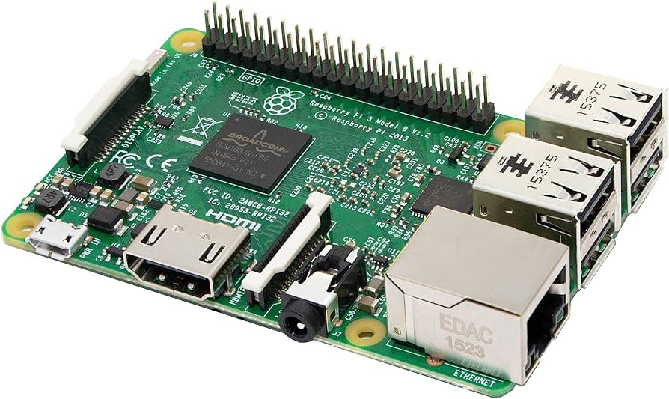
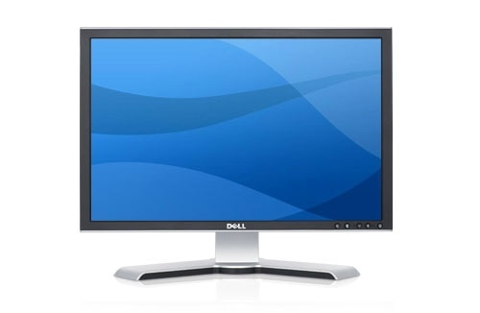
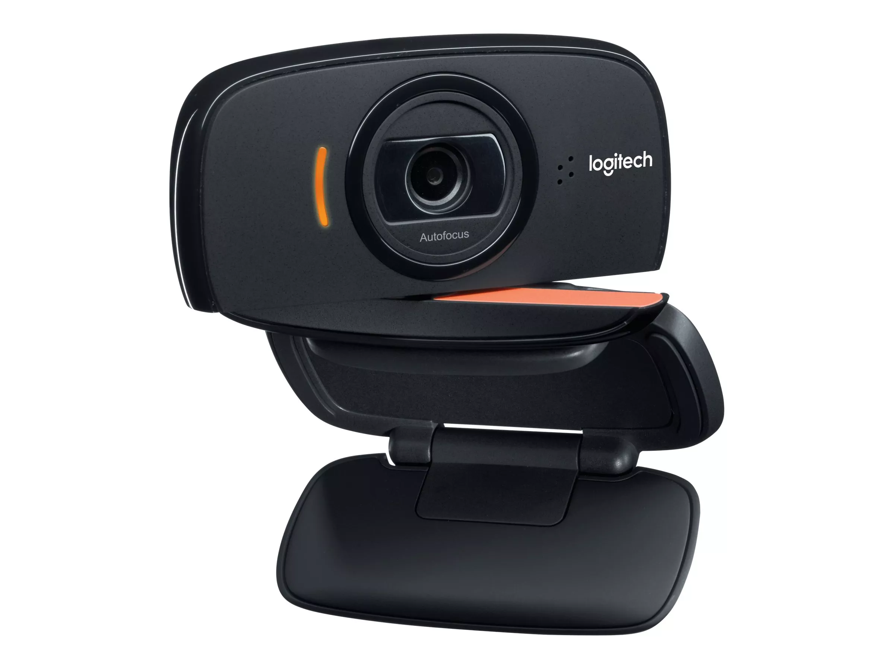
Hardware
Raspberry Pi 3 Model B
Logitech Kamera
Monitor
WLAN Stick

Slide 3
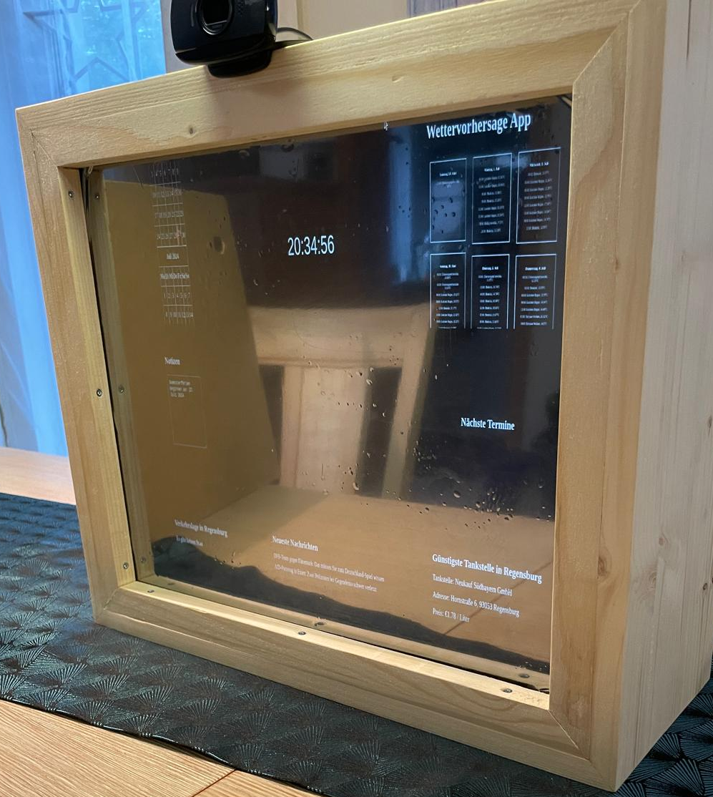
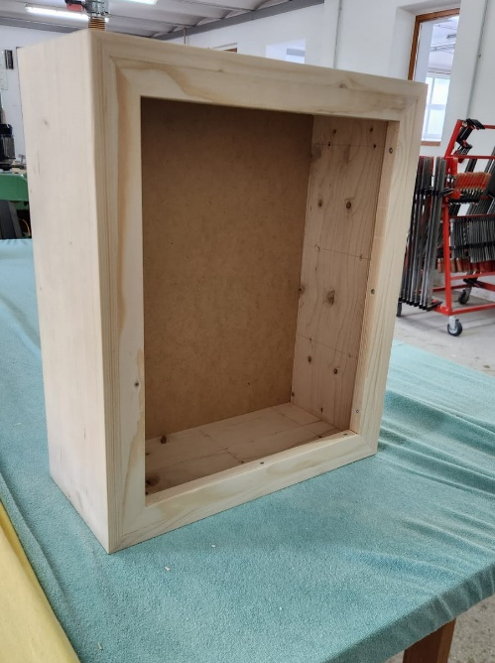
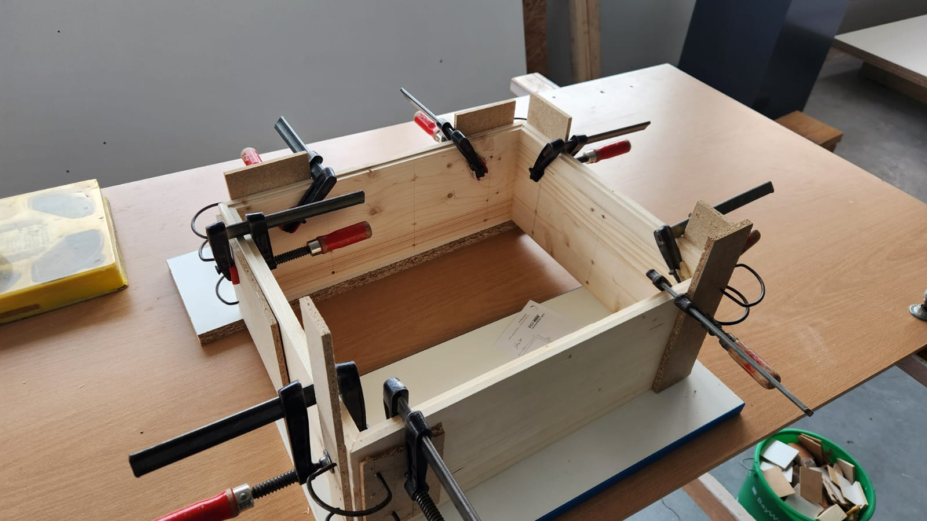
Rahmen

Slide 4
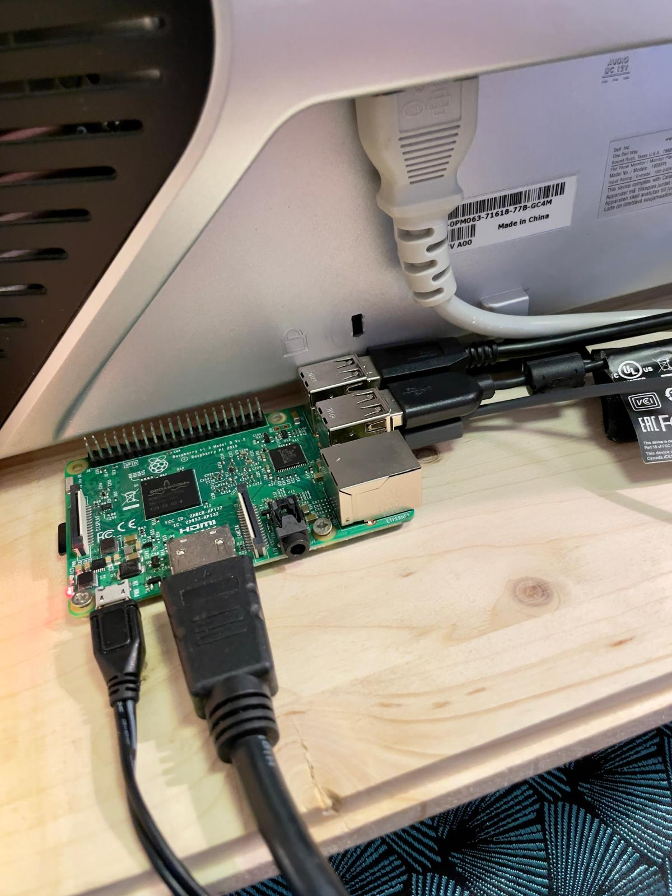
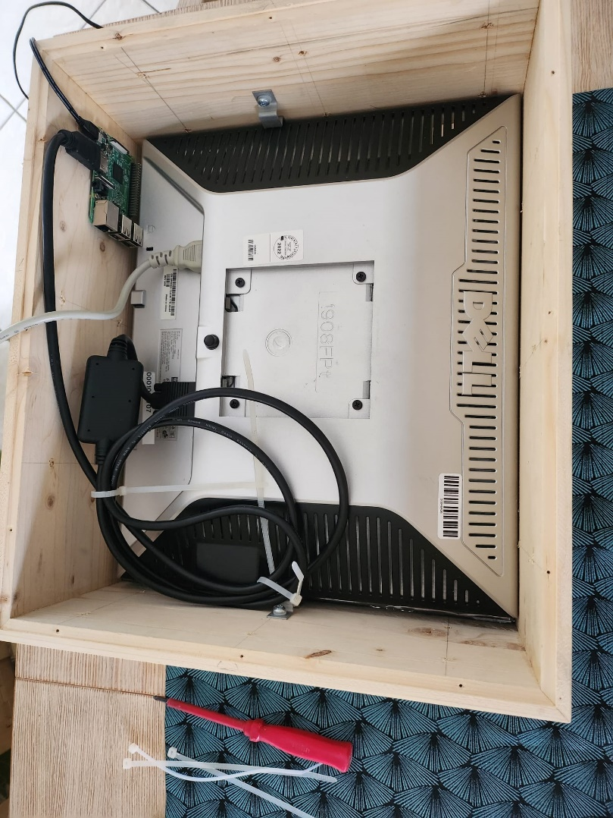
Hardware Aufbau
Notes:
Wir haben auf der Rückseite des Rahmens eine Plexiglasscheibe mit Schrauben befestigt und auf die Hinterseite des Glases eine halbdurchsichtige Spiegelglasfolie befestigt

Slide 5
Referenzen
[1] Raspberry PI Modul B [Online]. Verfügbar: https://www.raspberrypi.com/products/raspberry-pi-3-model-b/ [Zugriffen: 01. Juli 2024]
[2] Logitech Kamera [Online]. Verfügbar: https://www.logitech.com/ [Zugriffen: 01. Juli 2024]
[3] Dell Dell 2208WFP [Online]. Verfügbar: https://www.dell.com/ [Zugriffen: 01. Juli 2024]

Slide 6
Spiegel AI Display Setup / Aufteilung & Widgets
Leon Kranner– 03.07.2024
Datenverarbeitung in der Technik

Slide 7
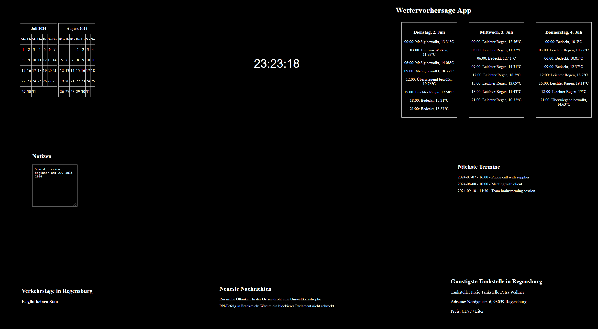
Display Aufteilung
JavaScript + Html + CSS
Entwicklungsumgebung: Visual Studio Code
3x3 Raster (Mitte muss frei bleiben)
Verschiedene Widgets
Anordnung der Widgets ist dynamisch
Notes:
Technologie und Werkzeuge
Für die Entwicklung dieses Projekts habe ich verschiedene moderne Webtechnologien und Entwicklungswerkzeuge verwendet:
JavaScript: Hauptsächlich genutzt für die logische Programmierung und Interaktivität des Smart Mirrors.
HTML: Dient als Grundgerüst für die Struktur der Benutzeroberfläche.
CSS: Verwendet zur Gestaltung und zum Layout der verschiedenen Komponenten und Widgets.
Entwicklungsumgebung
Visual Studio Code: Als Entwicklungsumgebung habe ich Visual Studio Code gewählt, da es leistungsstark, flexibel und durch zahlreiche Erweiterungen sehr anpassbar ist.

Slide 8
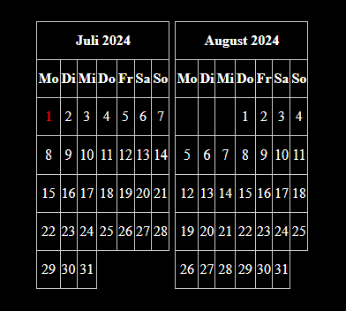
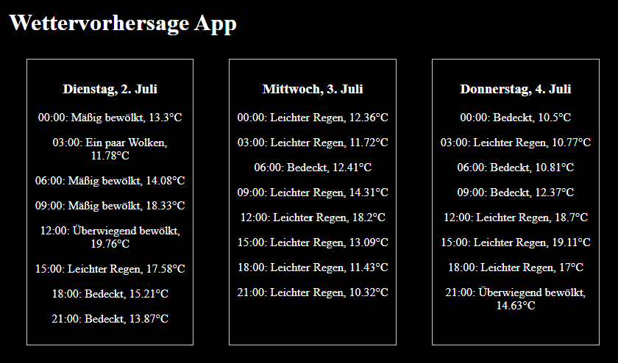
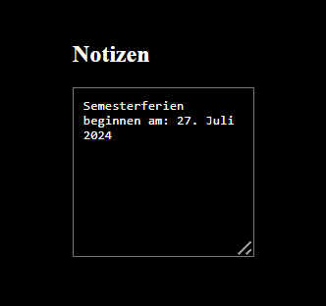
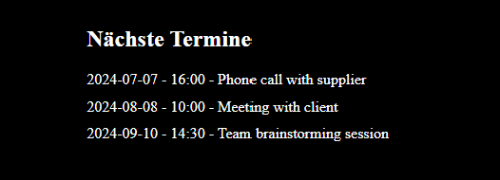
Widgets
Kalender
Wettervorhersage
Notizen
Termine

Slide 9
Spiegel AI Widgets & Schnittstelle
Marcel Wagner – 03.07.2024
Datenverarbeitung in der Technik

Slide 10
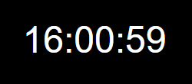
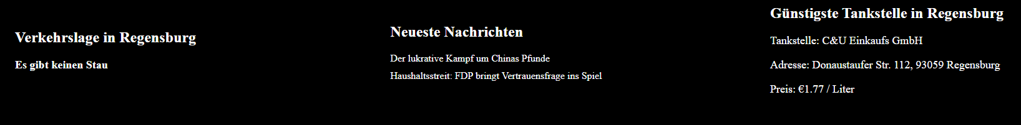
Widgets
Uhrzeit:
Liest Systemzeit aus
Weitere Widgets:
Nutzen APIs
Erfordert ständige Synchronisation

Slide 11
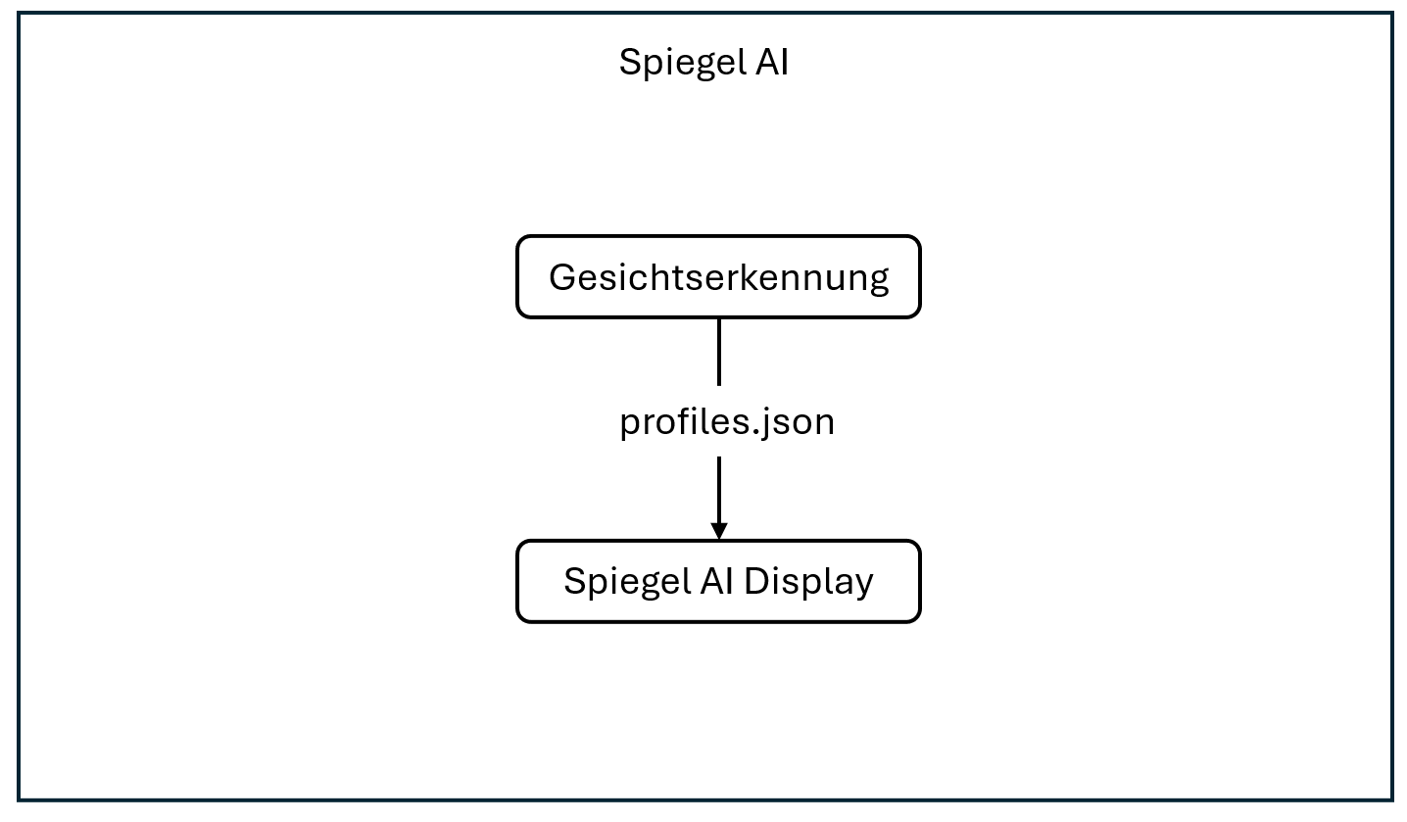
Widget Änderungen
Datenübertragung:
Gesichtserkennungsdaten werden an das Display gesendet
Datenverarbeitung:
Erkennung und Auswertung der Daten
Anzeigeanpassung:
Displayanzeige basierend auf die Auswertungen anpassen

Slide 12
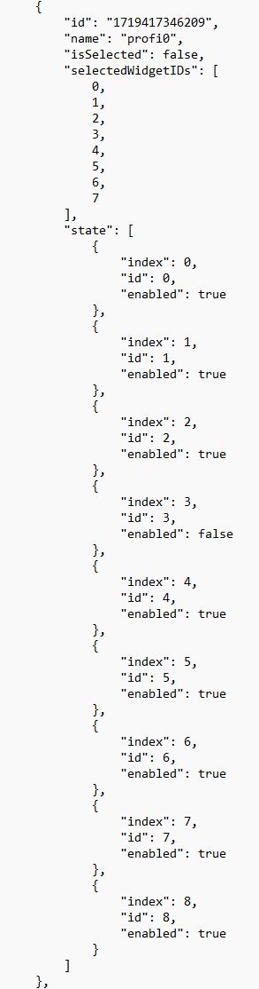
Widget Änderungen
Erkennung von Profilen:
Identifizierung des Profils anhand des Namens
Aktive Widgets:
Anzeige der aktivierten Widgets auf Basis ihres Status (enabled: true/false)
Widget Positionierung
Festlegung der Reihenfolge, in der die aktiven Widgets angezeigt werden

Slide 13
Spiegel AI Remote App & Schnittstelle
David Vollmer – 03.07.2024
Datenverarbeitung in der Technik

Slide 14

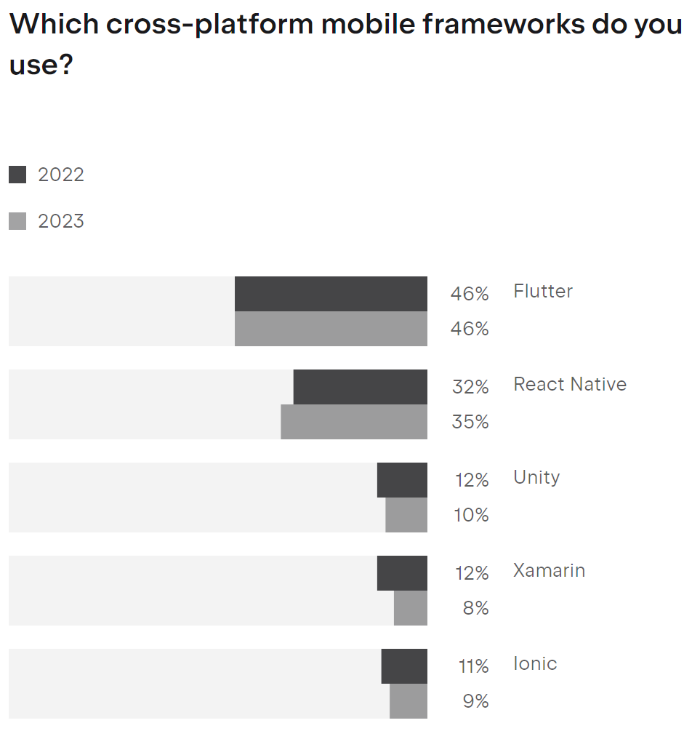
Die Flutter™ SDK
erlaubt Cross-Plattform Entwicklung mit einer Codebase
kompiliert Dart-Code in nativen Maschinencode

Slide 15
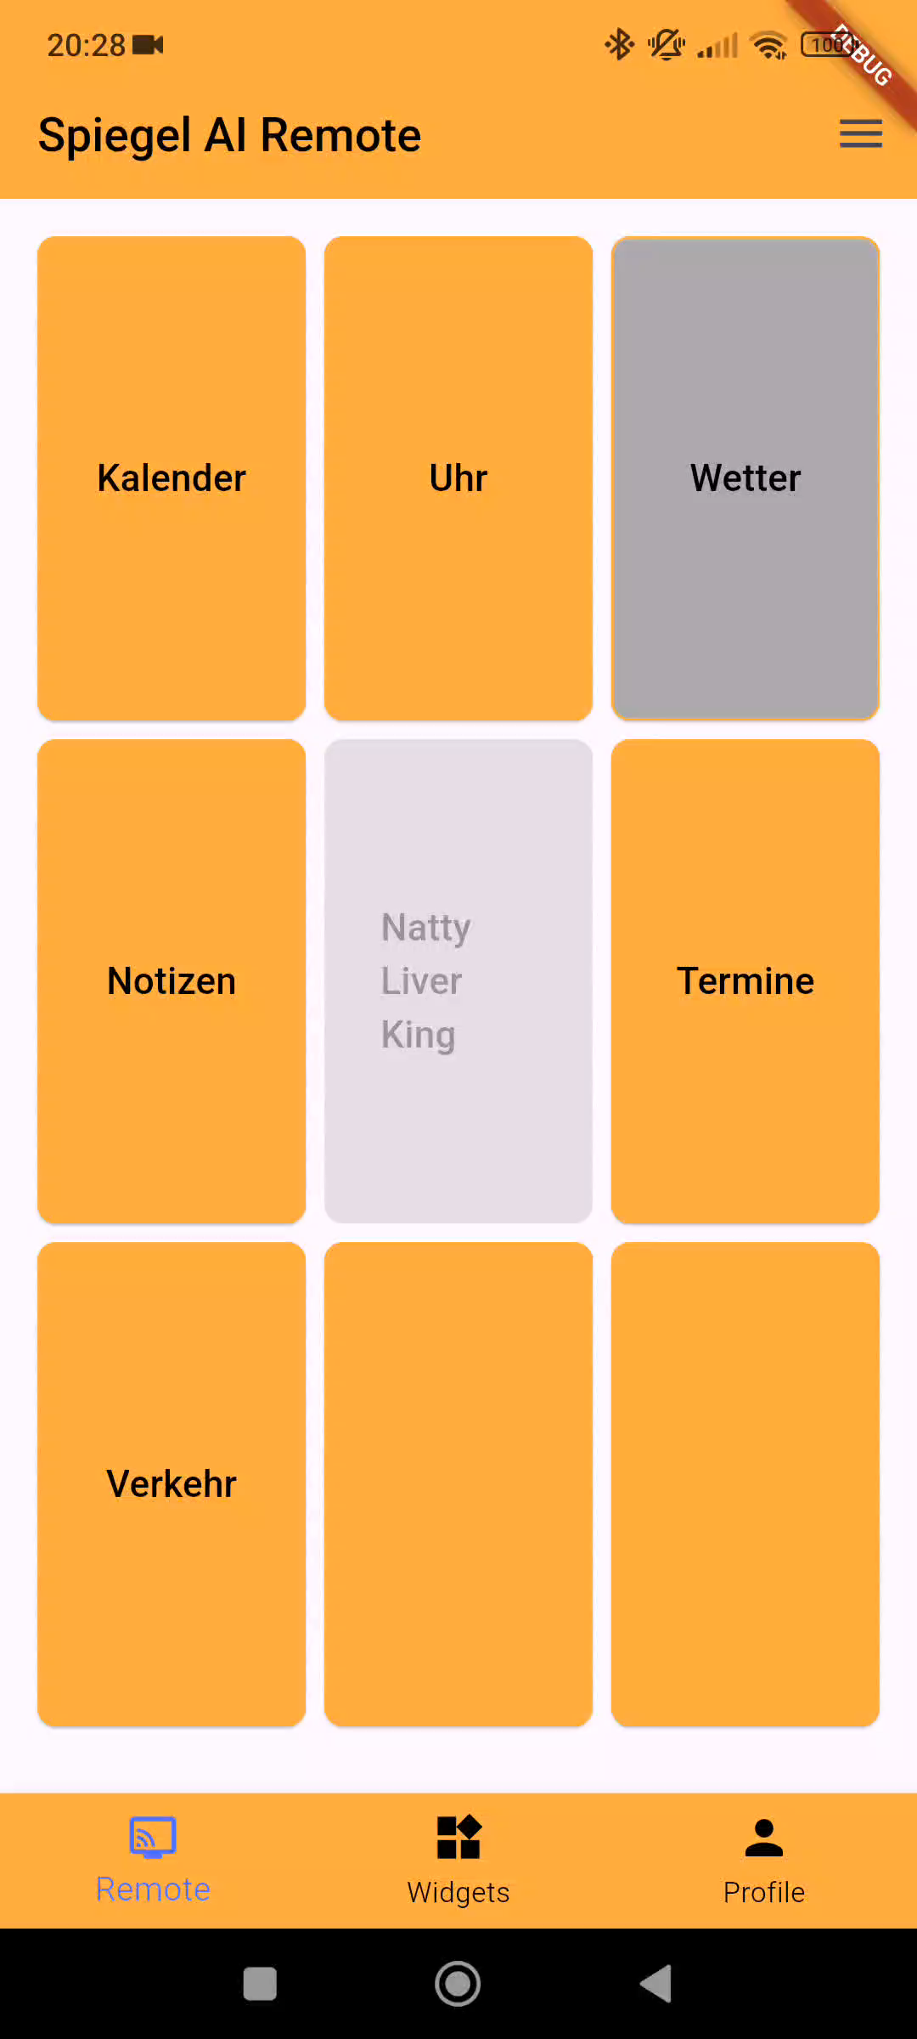
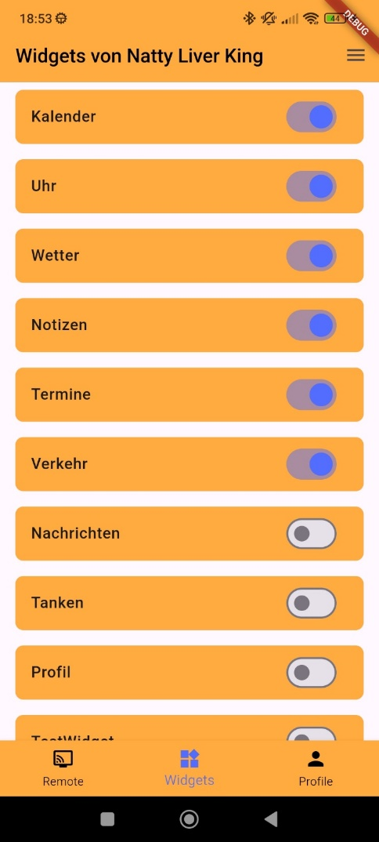
Remote & Widgets
Remote erlaubt Änderung des ‘state‘
Widgets gibt an, welche Widgets im ‘state‘ verfügbar sind

Slide 16
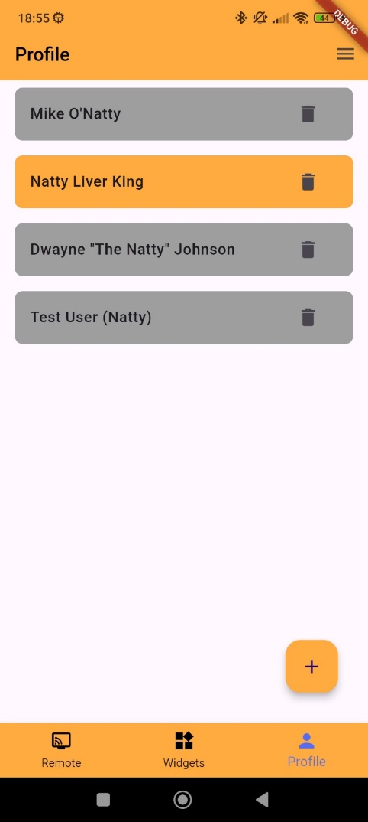
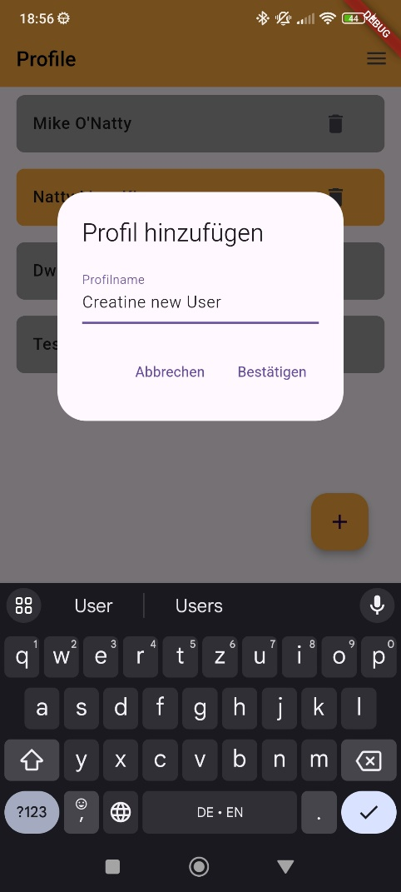
Profile
Profile ermöglicht es, bestehende Profile auszuwählen oder zu löschen
neue Profile können hinzugefügt werden

Slide 17
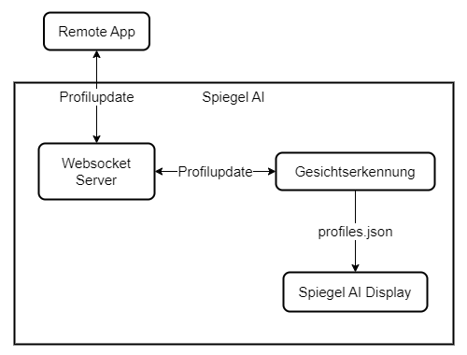
Schnittstelle
Websocket-Server als zentrale Kommunikationsschnittstelle
// Profil lokal ändern
// Profil in profiles.json speichern
webSocketManager.sendMessage(jsonEncode({'sender': 'remote', 'profiles': profiles}));

Slide 18
Referenzen
[1] Google LLC, „Flutter Logo (Dark),“ [Online]. Verfügbar: https://flutter.dev/brand/. [Zugriff: 29. Juni 2024]
[2] JetBrains, „The State of Developer Ecosystem 2023,“ 2023. [Online]. Verfügbar: https://www.jetbrains.com/lp/devecosystem-2023/development/. [Zugriff: 30. Juni 2024]

Slide 19
Spiegel AI facial recognition& Schnittstelle
Marco Kuner – 03.07.2024
Datenverarbeitung in der Technik

Slide 20
Projektziel
Implementierung einer robusten Gesichtserkennung
Erstellen von Profilen
Wiedererkennung von Personen

Slide 21
Grundlagen der Gesichtserkennung
Face Detection
Feature Extraction
Matching and Recognition

Slide 22
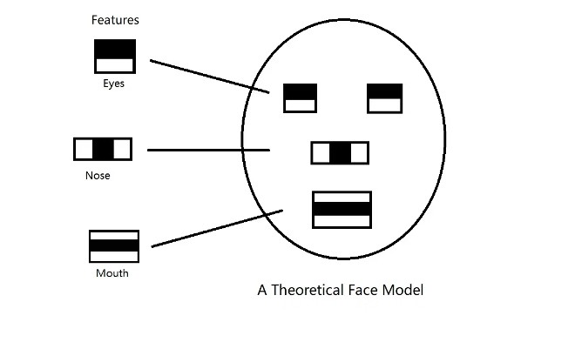
HAAR-Cascades
Vorteil: Schnell und einfache Implementierung
Nachteil: Begrenzte Genauigkeit
https://st.quantrimang.com/photos/image/2022/11/11/lap-trinh-cong-cu-phat-hien-khuon-mat-bang-python-1.jpg

Slide 23
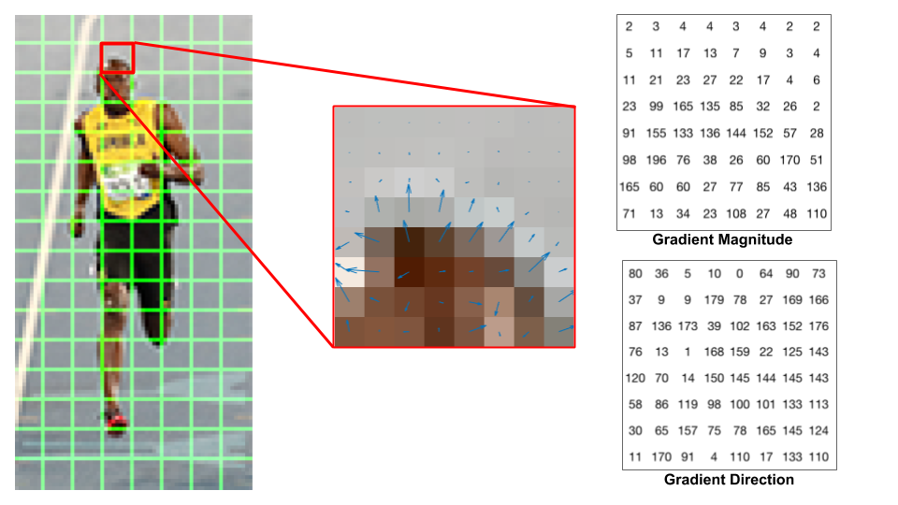
dlib
Vorteil: Sehr präzise
Nachteil: Umfangreich
https://th.bing.com/th/id/R.a09546cec1edf3a919e28c64b9995970?rik=CfUFyTZKdo5%2fMQ&riu=http%3a%2f%2fjyywiki.cn%2fpages%2fOS%2fimg%2fhog-cell-gradients.png&ehk=ywpOQaiJ1EExZx1DRuQasxlva0ABx10Smsq0JsXrDHI%3d&risl=&pid=ImgRaw&r=0

Slide 24
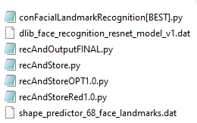
Performance Troubleshooting
Ziel: Verbesserung der dlib Performance
Lösungsansätze:
- Reduzierung der Bildgröße
- Frame-Skips
- Multithreading
- Hardware-Beschleunigung
Lösung?

Slide 25
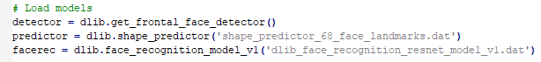
Feature Extraction & Matching
Gesichtspunkte extrahieren
Face Embedding
Matching erkannter Gesichter mit Database

Slide 26
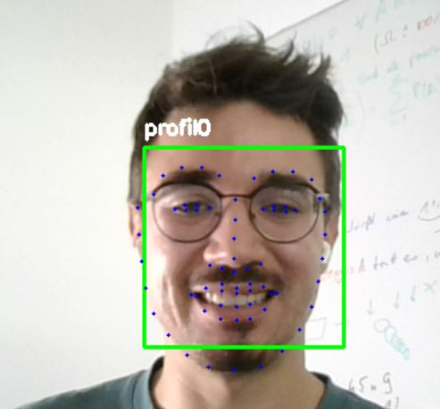
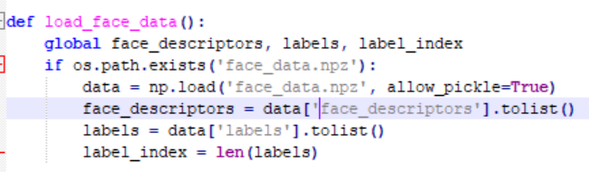
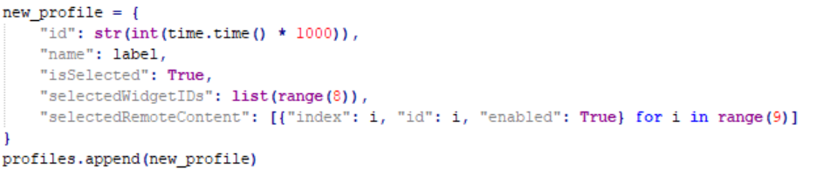
Profile
Werden sauber erkannt und geladen, aber:
Ständige Synchronisation notwendig
-> Nutzung des Websockets

